Slide 1
关于“第二期图书馆高质量发展与馆员学术能力提升高级研修班的
工作汇报
汇报时间：2024年10月
汇报人： 候 敏

Slide 2
01 研修班概况
02 学习与收获
03 反思与展望
04 结语
目 录
CONTENTS

Slide 3
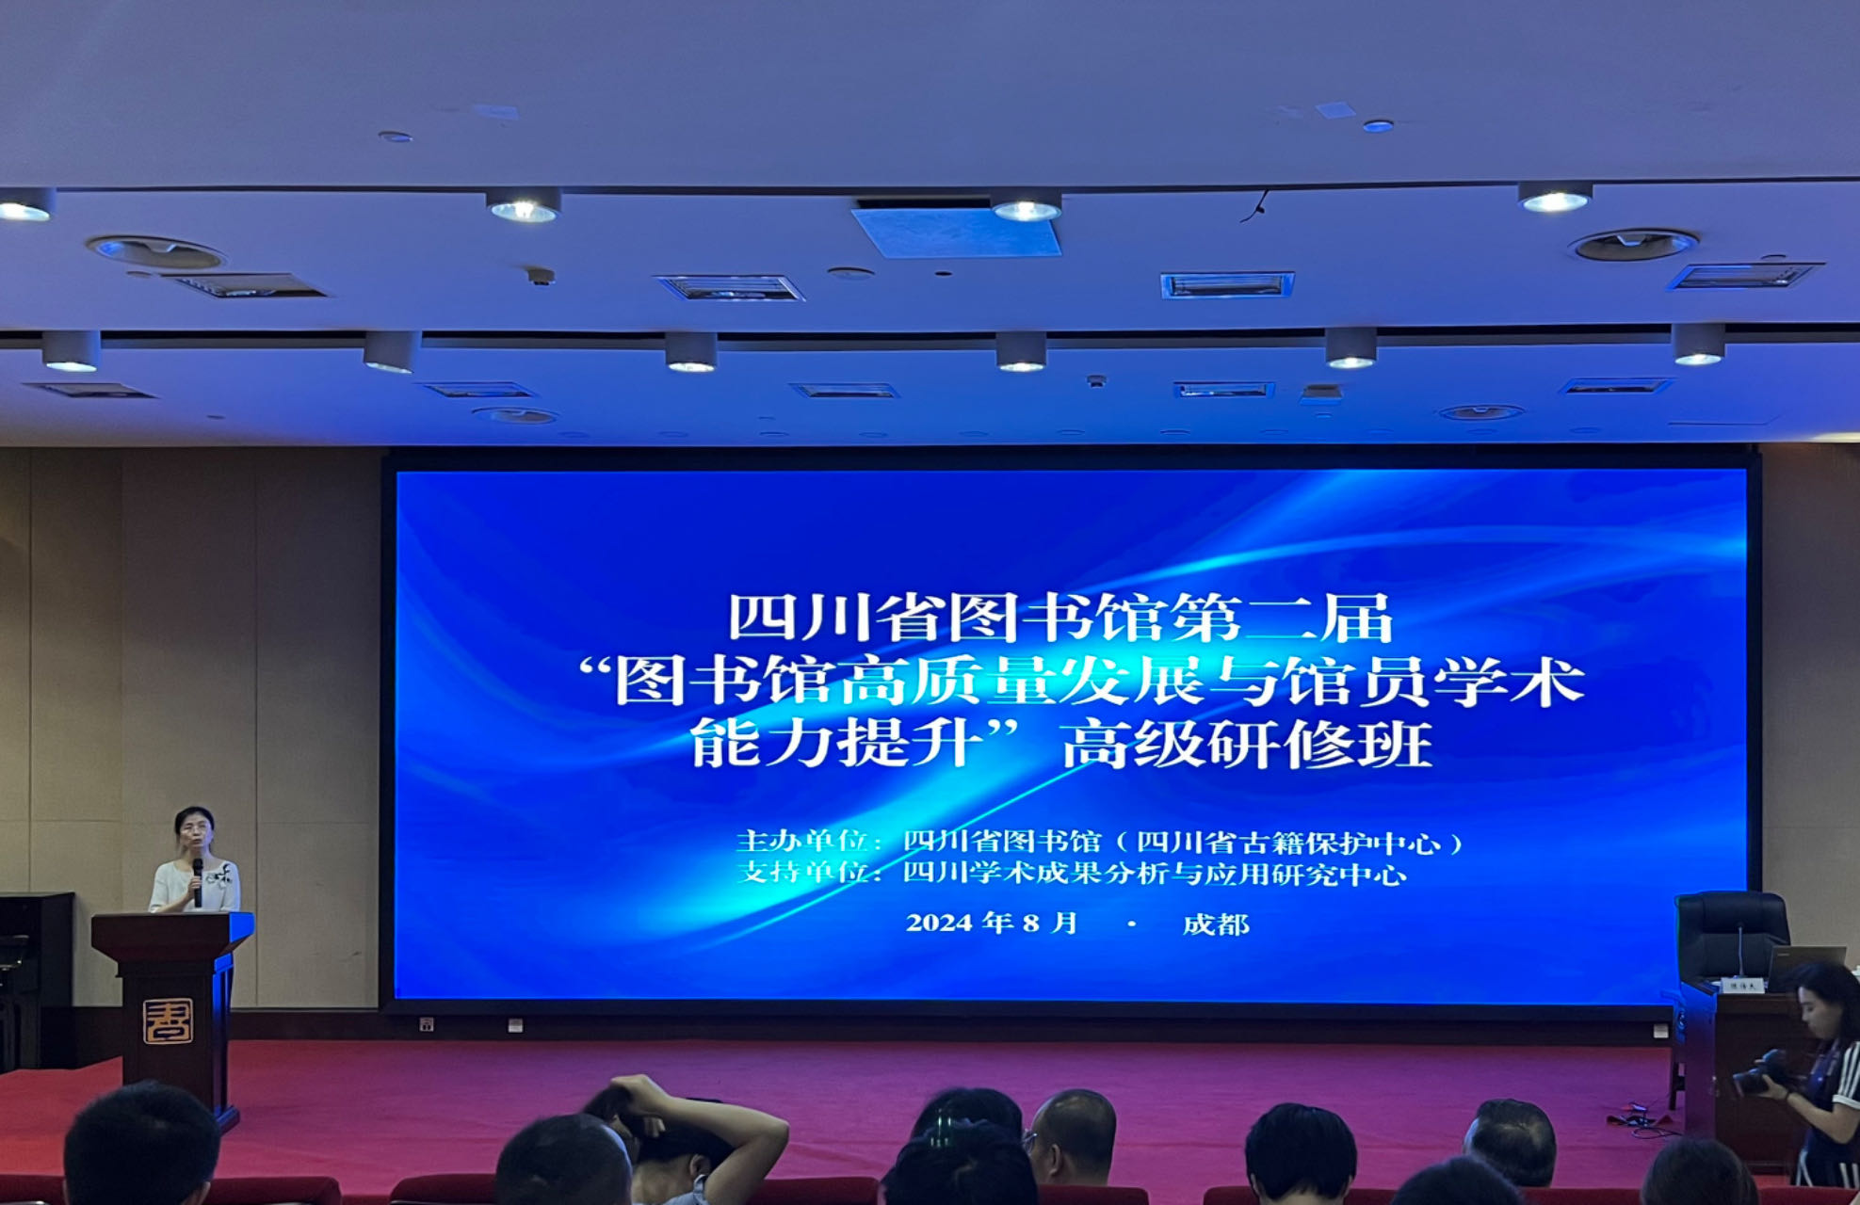
01 研修班概况
·培训时间：2024年8月8日—9日上午9点至12点，下午2点至5点
·培训地点：四川省图书馆一楼报告厅
·目的与意义：研修班聚焦图书馆的高质量发展，通过专家授课、案例分享等形式，帮助图书馆员理解高质量发展的内涵和要求，掌握推动高质量发展的方法和路径。促进图书馆服务创新，研修班还关注图书馆服务的创新，特别是空间服务、智慧图书馆等前沿领域，旨在引导图书馆员关注服务创新，提升图书馆的服务能力和水平。
·培训内容：
1.开放生态与图书馆发展 （授课老师：陈传夫）
2.学科转型态势与期刊选题建设 （授课老师：刘洪）
3.智慧图书馆的理论体系与实践前沿 （授课老师：柯平）
4.图书馆阅读服务：从新空间到阅读环境 （授课老师：范并思）
海纳百川 有容乃大

Slide 4
02 学习
一、开放生态与图书馆发展：
·理念更新：深刻理解到在数字化、网络化时代，图书馆不再是孤立的知识中心，而是融入开放生态体系中的重要一环。从更广阔的视角审视图书馆的功能和定位。
·合作与共享：学习如何通过跨机构、跨学科的合作，实现资源、技术和服务的共享，从而提升图书馆的服务效能和社会影响力。
·创新服务模式：掌握如何利用开放数据、开源工具和平台，创新图书馆的服务模式，如开放获取、知识共享、社区参与等，以适应时代的需求。

Slide 5
二、学科转型态势与期刊选题建设：
·学科前沿把握：了解当前各学科领域的最新动态和发展趋势，有助于期刊选题、资源建设等方面做出更具前瞻性的决策。
·选题策划能力：学习如何根据学科转型态势，策划具有创新性、前瞻性和实用性的期刊选题，提升图书馆在学术传播和交流中的核心作用。
·资源整合能力：掌握如何有效整合各类学术资源，包括期刊、论文、会议资料等，为科研人员和读者提供全面、准确、及时的学术信息支持。

Slide 6
三、智慧图书馆的理论体系与实践前沿：
·技术融合：深入理解智慧图书馆的概念、技术架构和实现路径，掌握物联网、大数据、人工智能等现代信息技术在图书馆领域的应用。
·服务智能化：学习如何通过技术手段实现图书馆服务的智能化，如智能推荐、智能导航、智能检索等，提升用户体验和服务效率。
·管理创新：了解智慧图书馆的管理模式和组织架构，探索如何通过技术创新推动图书馆管理的现代化和科学化。

Slide 7
四、图书馆阅读服务：从新空间到阅读环境：
·阅读环境设计：学习如何设计温馨、舒适、富有启发性的阅读环境，吸引更多读者走进图书馆，享受阅读的乐趣。
·多元化阅读服务：掌握提供多元化阅读服务的方法和技巧，如开展阅读推广活动、建立读者社群、提供个性化阅读建议等，满足不同读者的阅读需求。
·新空间利用：了解图书馆新空间的设计理念和实践案例，探索如何利用有限的空间资源创造更多的价值，如设立学习共享空间、创新实验室等。

Slide 8
02 收获：图书馆智慧馆员是具有数据素养的馆员
图书馆智慧馆员的定义：是指在现代信息技术背景下，图书馆中那些不仅具备传统图书馆学知识和技能，还熟练掌握并运用现代信息技术、数据分析、人工智能等先进技术手段来优化图书馆服务、提升管理效率、促进知识传播与创新的馆员。
数据素养的含义：数据素养是指在数据环境中，具备获取、理解、评估、使用、创造、交流、管理和保护数据的能力。这包括了对数据的敏感性、批判性思维、技术能力以及伦理道德等方面的要求。
结合两者：当说“图书馆智慧馆员是具有数据素养的馆员”时，意味着这些馆员不仅具备图书馆学的专业知识，还能够在日常工作中熟练运用数据思维和技能。他们能够识别图书馆运营、用户行为、资源利用等方面的数据需求，通过数据分析工具和技术手段收集、整理、分析数据，从而洞察用户需求、优化资源配置、提升服务质量。

Slide 9
03 反思
实践应用不足
尽管课程提供了丰富的理论知识和前沿技术，但真正将所学应用到实际工作中可能还需要一定的时间和实践。需要通过具体项目或任务来加深理解，并不断优化和调整实施策略。
跨学科整合能力
图书馆工作往往涉及多个学科领域，包括信息技术、人文社科、管理学等。在研修班中，对不同学科的知识有了一定的了解，但如何将这些知识有机整合到实际工作中，形成综合性的解决方案，可能还需要进一步加强。

Slide 10
03 展望
发展
保持对新技术、新方法的敏感度，勇于尝试和创新，为图书馆事业的发展注入新的活力。
结合研修班中学习的智慧图书馆理论体系与实践前沿，推动本馆智慧图书馆的建设，提升服务智能化水平。
优化
学术
积极参与图书馆学及相关领域的学术研究，发表高质量学术论文，提升个人和图书馆的学术影响力。

Slide 11
04 结语
这段宝贵的学习经历不仅让我们收获了丰富的专业知识与前沿理念，更激发了对图书馆事业的热爱与执着追求。
我将持续深化学术研究，关注图书馆学及相关领域的最新动态，积极参与学术交流与合作，为推动图书馆事业的繁荣发展贡献自己的力量。我相信，通过不懈努力与探索，图书馆将在传承文化、服务社会、促进文明进步方面发挥更加重要的作用。
最后，感谢研修班提供的宝贵学习机会与平台，让我有机会与众多优秀的同行交流切磋、共同成长。我将以更加饱满的热情、更加坚定的信念，携手并进，共同开创图书馆事业的美好未来！。

